Slide 1
H5 User Flow Layout
Version 3

Slide 2
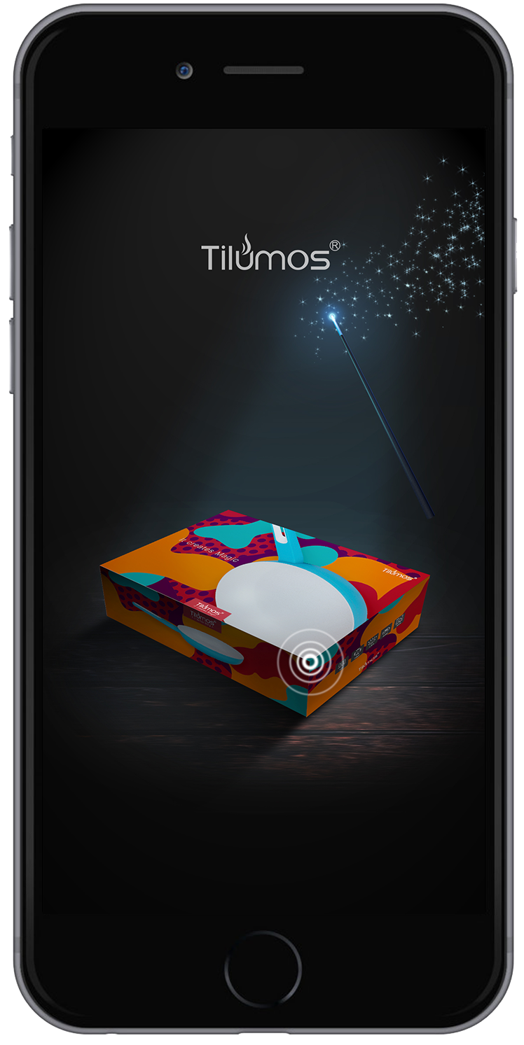
用户点击H5；
首页是Tilumos 包装盒，魔杖会有轻微上下浮动的效果；
包装盒上有mouse-over效果，引导用户点击包装盒；
点击后会出现魔杖点击盒子的动效；

Slide 3
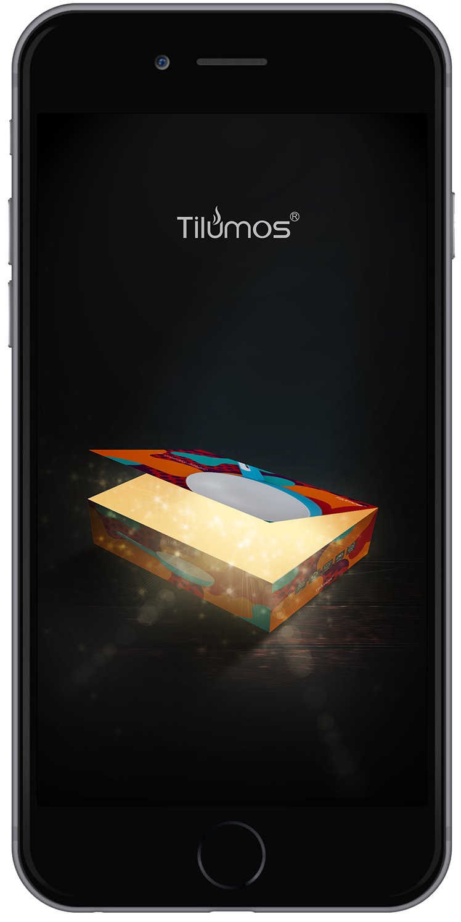
包装盒开启，从里面有亮光透出；

Slide 4
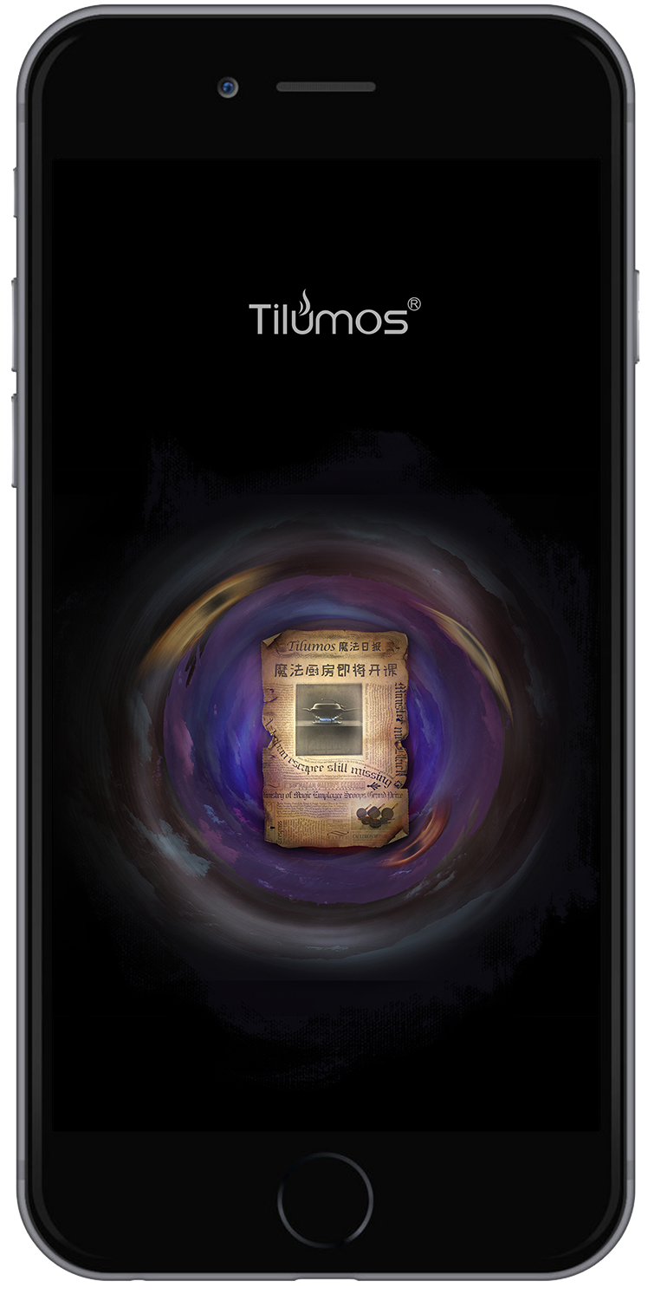
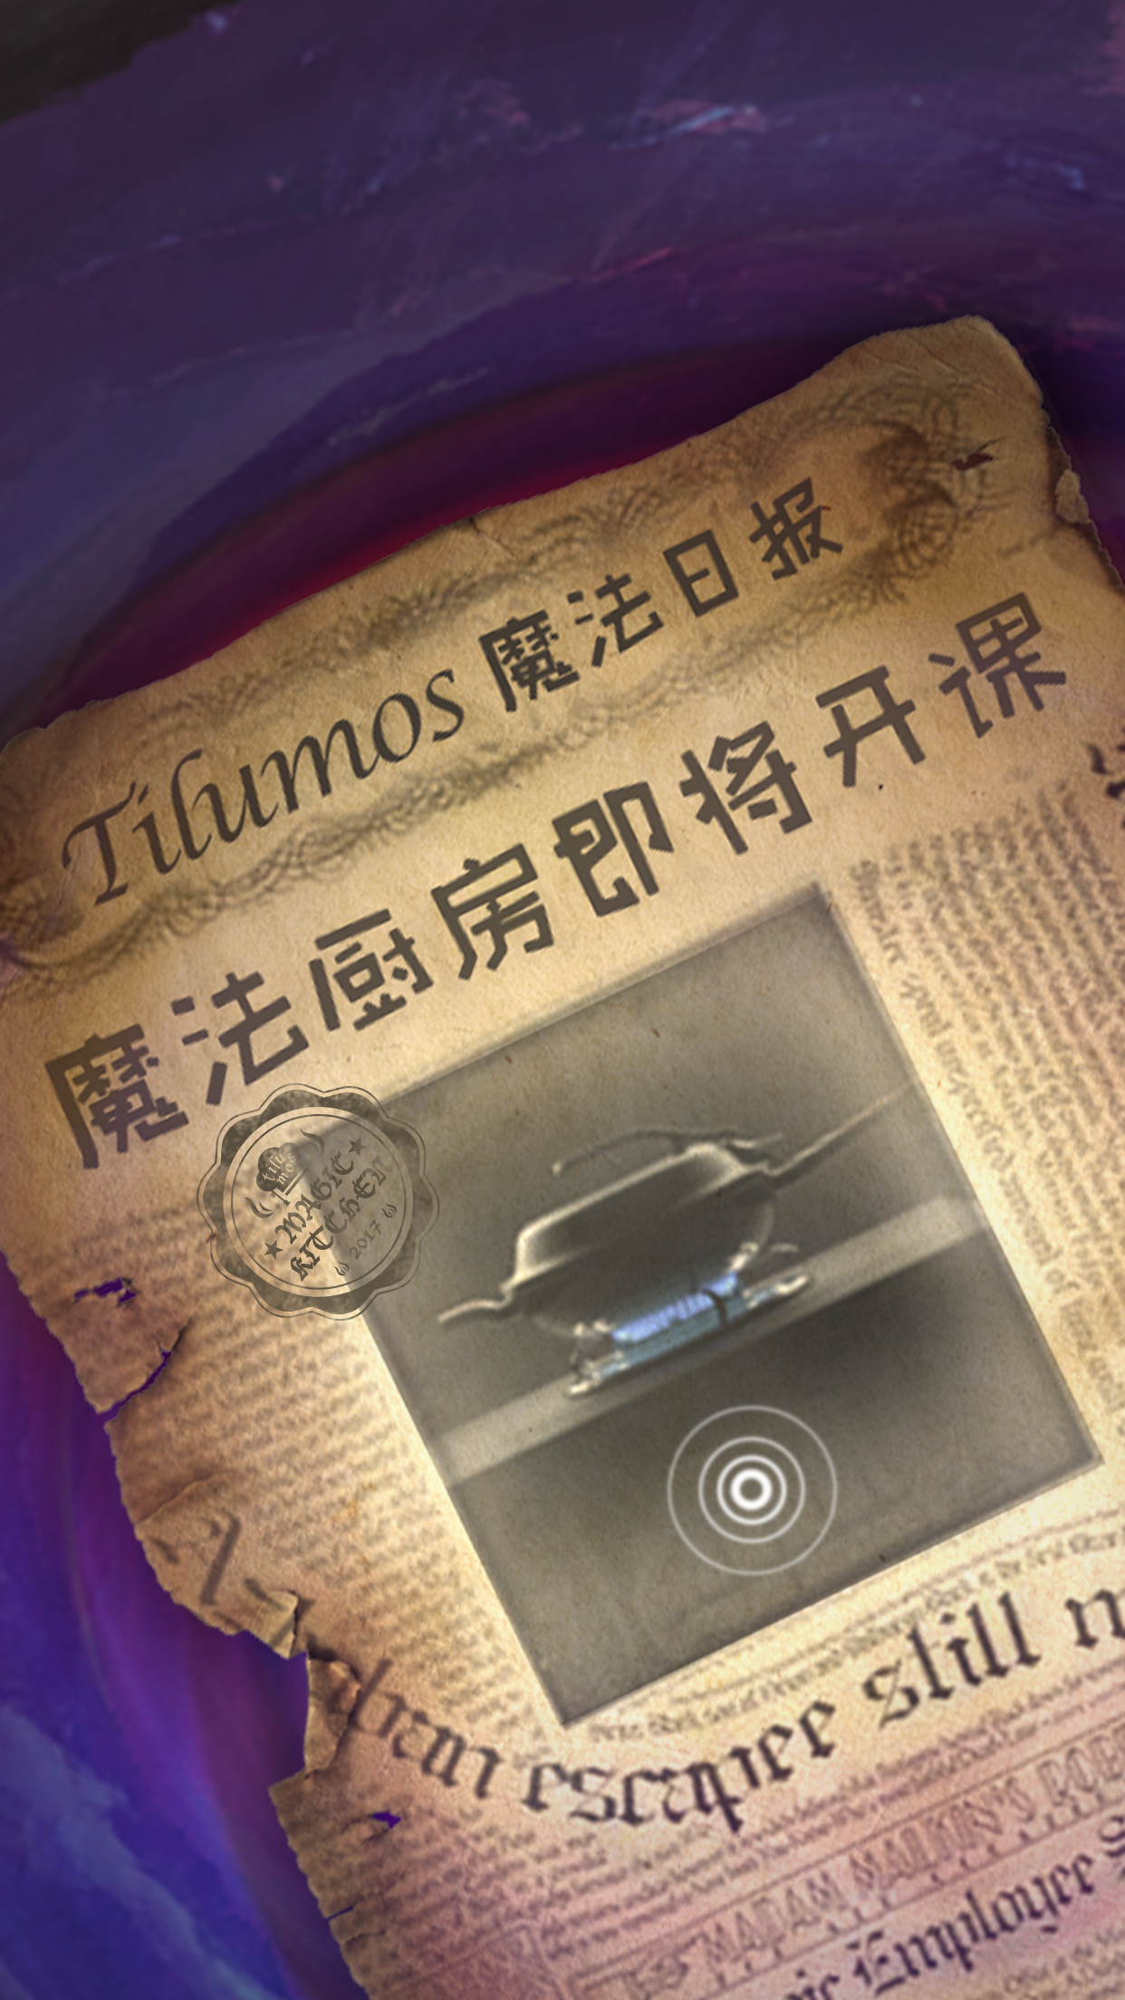
出现旋转的动效，展示魔法日报；
动态魔法日报说明“Tilumos魔法学院开学”消息；

Slide 5
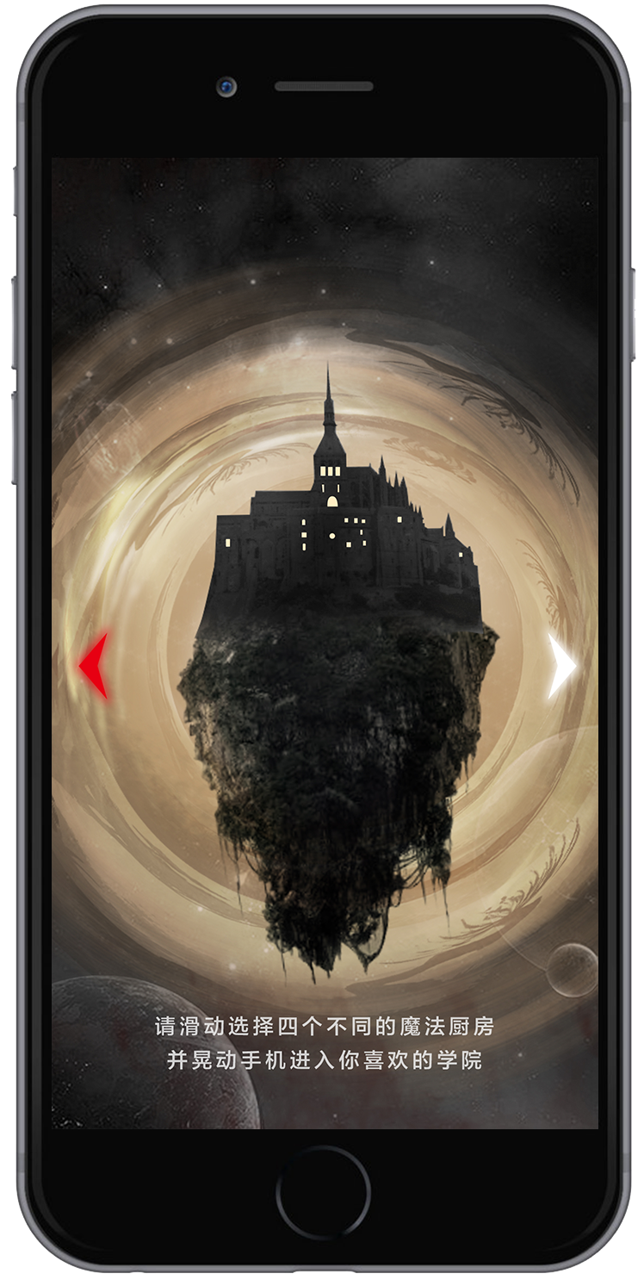
进入学院大厅，左右点击或者滑动选择不同颜色的魔法学院；
晃动手机选中学院进入下一步；

Slide 6
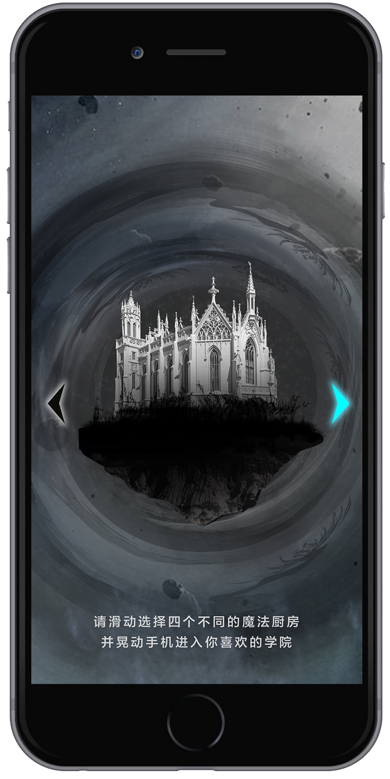
进入学院大厅，左右点击或者滑动选择不同颜色的魔法学院；
晃动手机选中学院进入下一步；

Slide 7
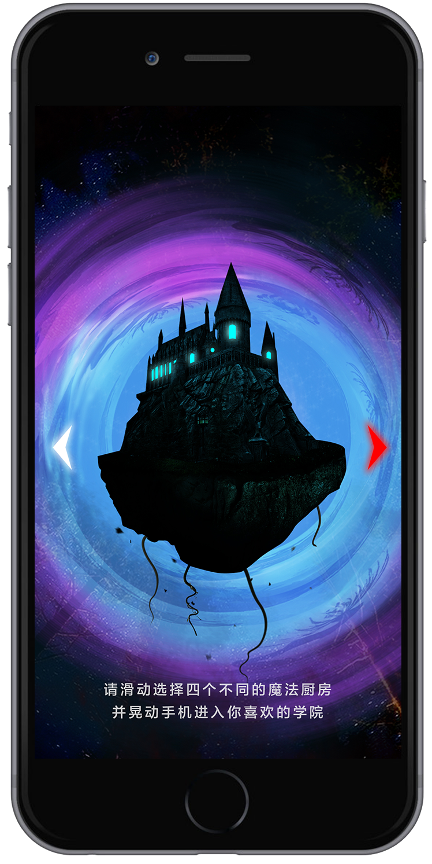
进入学院大厅，左右点击或者滑动选择不同颜色的魔法学院；
晃动手机选中学院进入下一步；

Slide 8
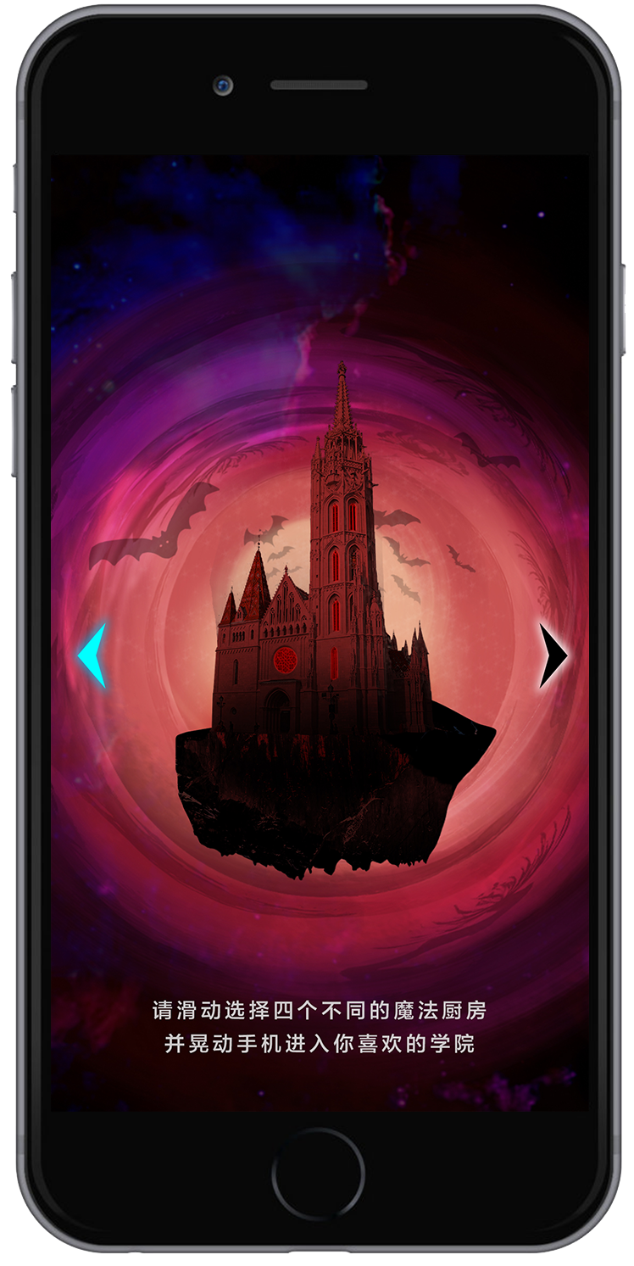
进入学院大厅，左右点击或者滑动选择不同颜色的魔法学院；
晃动手机选中学院进入下一步；

Slide 9
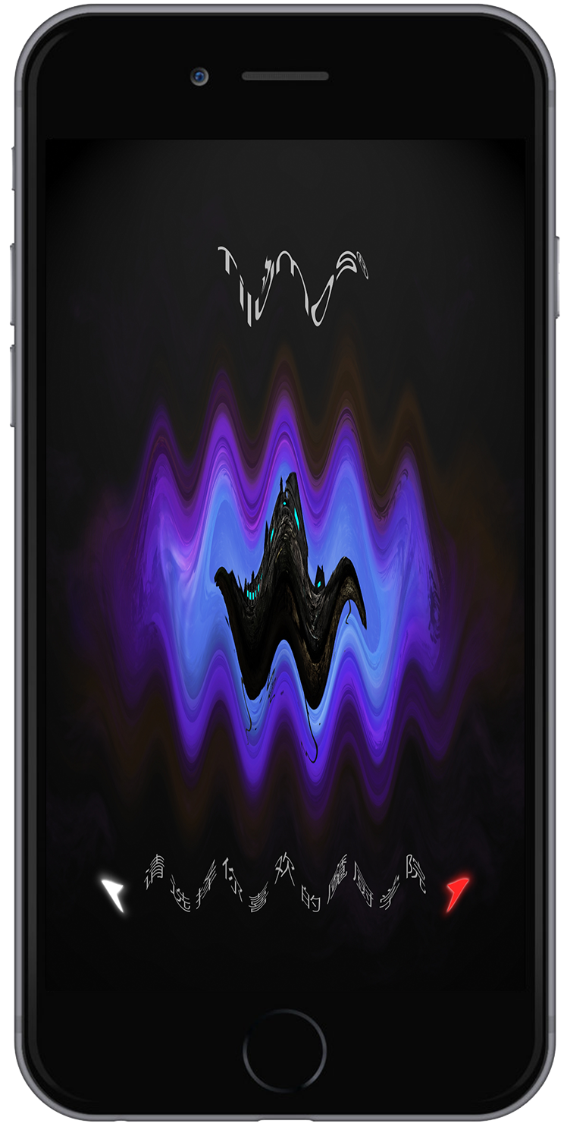
晃动手机选中学院后，会有抖动动效，进入该学院导师的viral video播放页面；

Slide 10
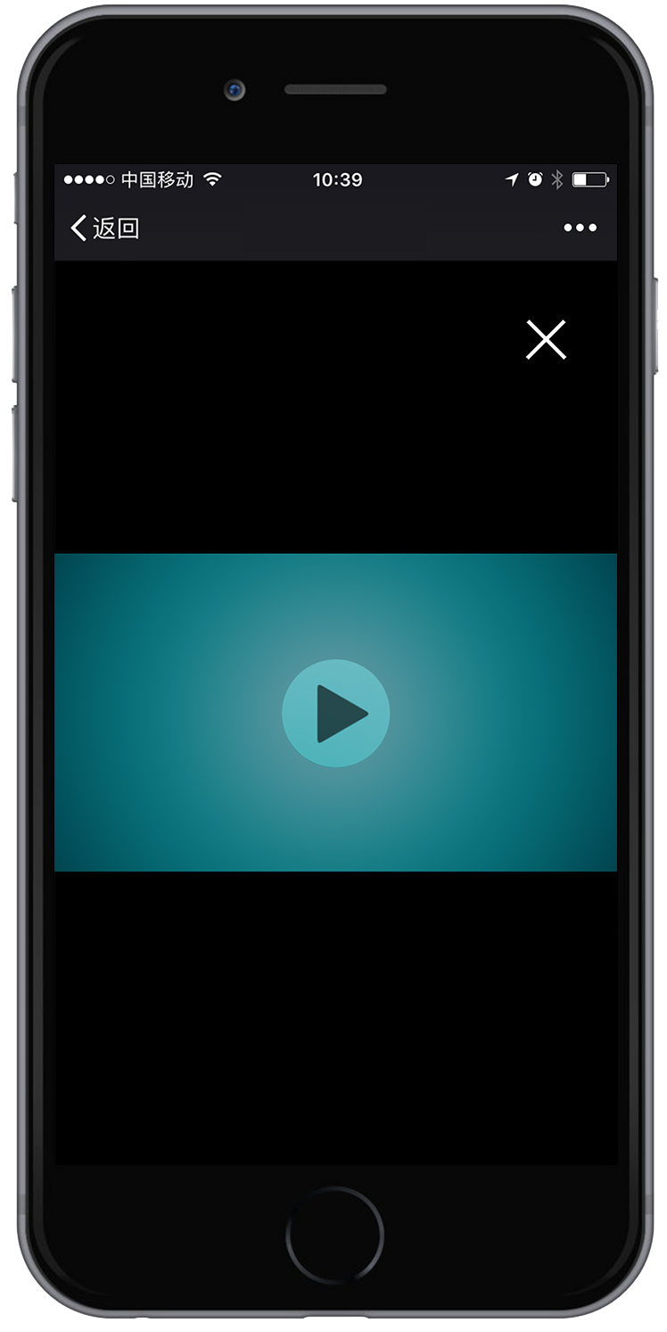
Viral video自动播放，但是有关闭button，可以选择跳过；

Slide 11
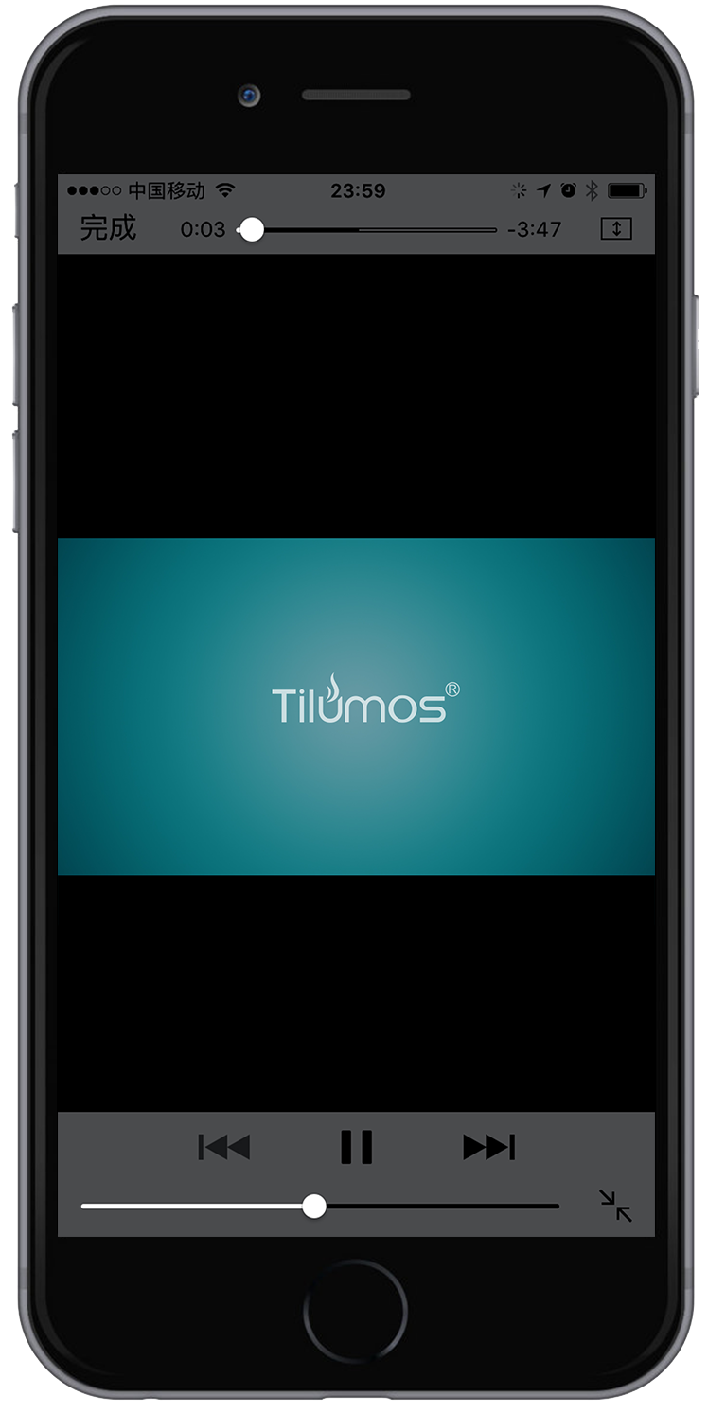
Viral video播放功能齐全；
建议用户横屏观看；
Video中将会详细说明需要订购一套产品后将有资格体验线下课程的规则；

Slide 12
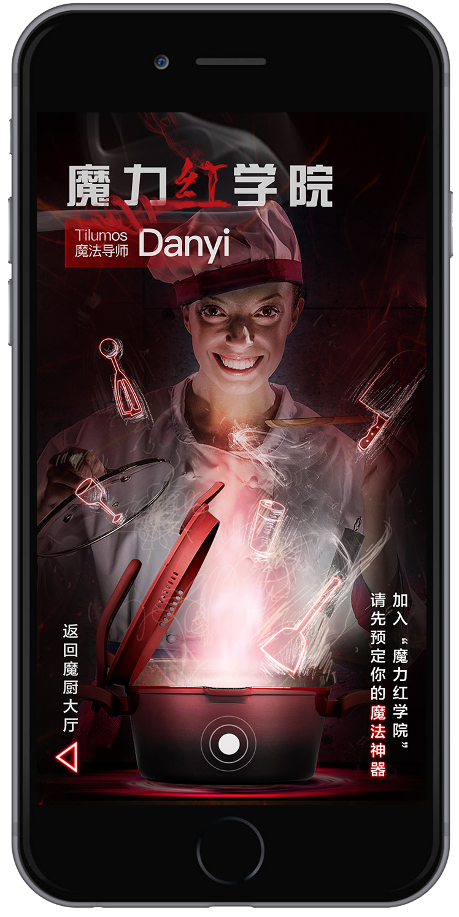
Viral video播放结束后，进入该学院导师页面；
页面会显示学院名称，魔法导师姓名，对应颜色的产品；
不同的场景将会匹配不同的小动效；
下方有“返回魔法大厅”button，以便用户重新选择学院；
动效和button提示用户点击产品，点击后将会转跳至微店购买页面；
届时需要拍摄厨师平面，用于此处的制作；

Slide 13
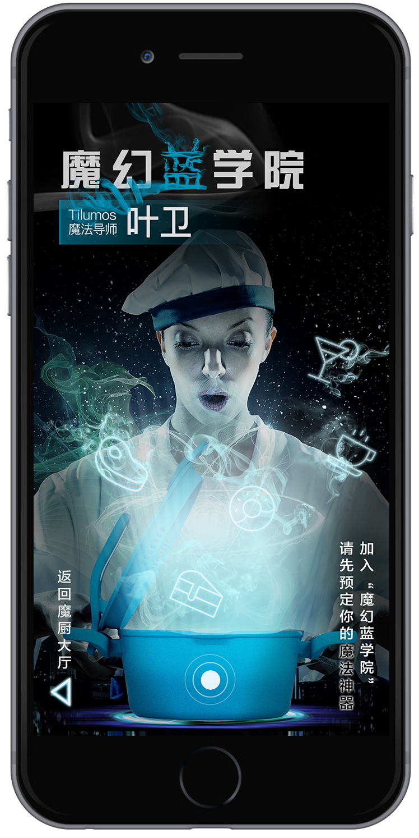

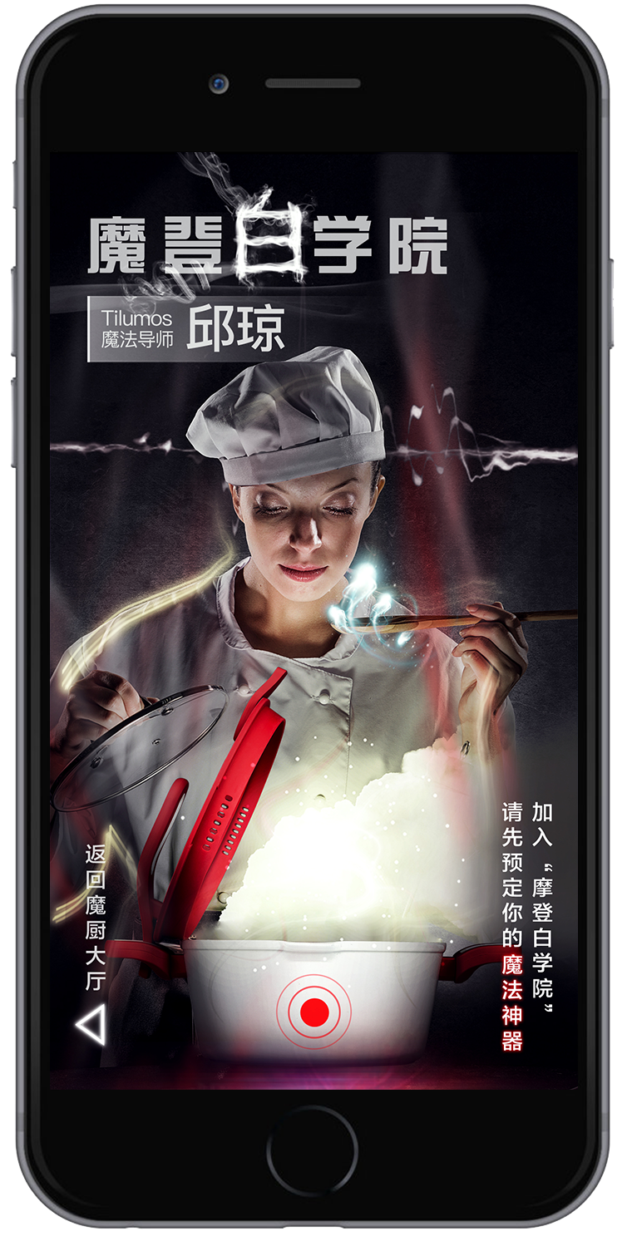


Slide 14
用户转跳至微店后，将会直接进入选中颜色的产品购买页面，届时在页面上会有对应的活动banner，再次说明订购一套产品后将有资格体验线下课程的规则；

Slide 15
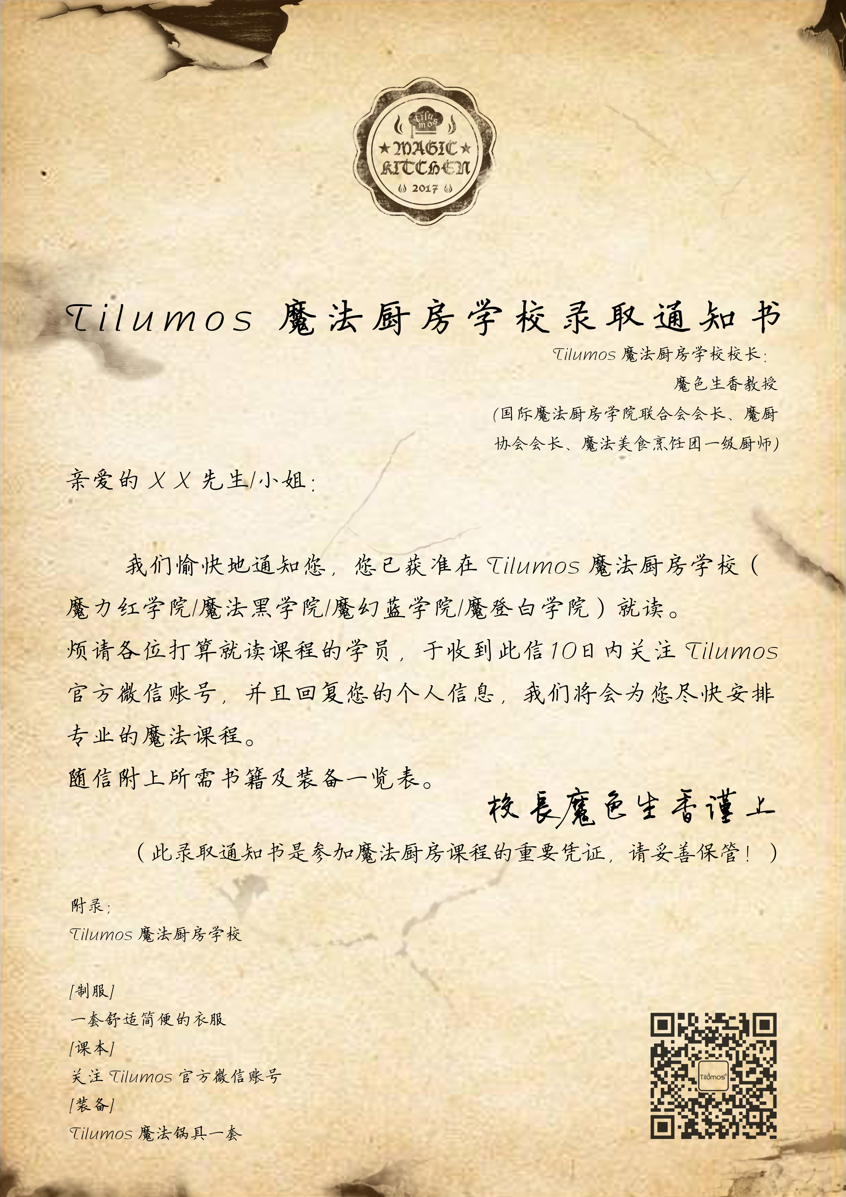
用户购买产品后，将有资格参与线下课堂；
我们将制作魔法厨房xxx学院入学通知书，打印出来，随产品寄出；
入学通知书之后将作为线下课堂的凭证；
用户收到通知书后，需要扫描二维码关注公众号，留下信息以便客服联系确认；
公众号在安排好课程的时间和地点之后，会发布推文告知；

Slide 16

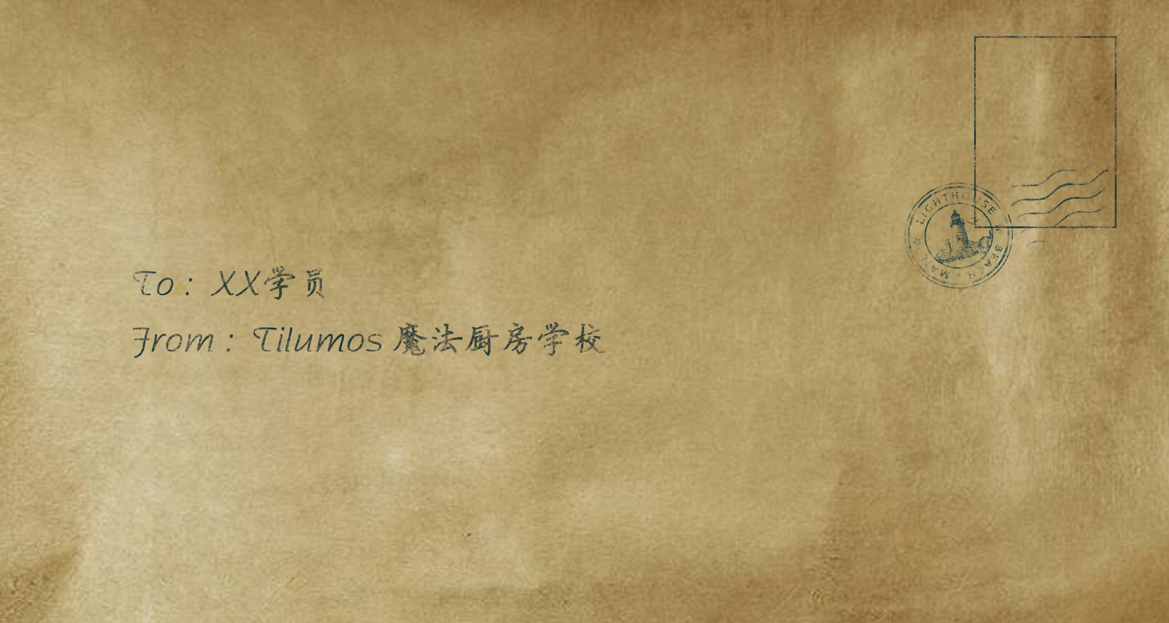
魔法学院通知书信封封面&封底 mock up；

Slide 17

魔法学院校徽（标准色&反白色）

